Slide 2
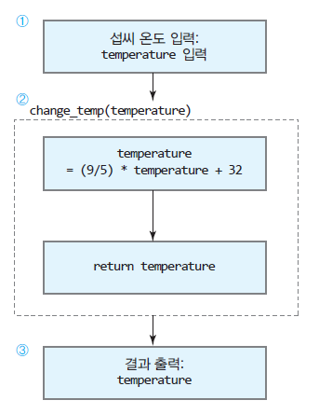
[실습 11-6] 섭씨 온도 화씨 온도로 변환하기
문제 해결 알고리즘
11.1. 함수 활용
섭씨 온도를 입력으로 받아서, 화씨 온도로 변환하는 함수를 작성해보자. 프로그램의
상세 요구사항은 다음과 같다.
1. 사용자가 변환할 섭씨 온도를 입력한다.
2. 다음과 같은 수식을 사용하여 화씨 온도로 변환한다.
- 화씨 온도 = ((9/5) * 섭씨 온도 + 32)
3. 화씨 온도를 출력한다.
① 사용자에게서 섭씨 온도 temperature를 입력받는다.
320 창의적 프로그래밍을 위한 파이썬
② temperature를 입력받고, 변환 수식에 따라 화씨 온도로 변한 값을 return하는
change_temp() 함수를 정의한다.
③ 화씨 온도를 출력한다

Slide 3
테스트
[실습 11-6] 섭씨 온도 화씨 온도로 변환하기
11.1. 함수 활용
섭씨 온도 입력: 32
89.6
>>>

Slide 4
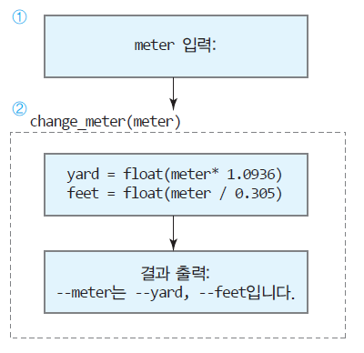
[실습 11-7] meter를 feet와 yard로 변환하기
11.1. 함수 활용
문제 해결 알고리즘
meter를 입력받아 yard와 feet로 변환하여 출력하는 함수를 작성해보자. 프로그램의
상세 요구사항은 다음과 같다.
1. 사용자가 변환할 meter를 입력한다.
2. 다음과 같은 수식을 사용하여 feet와 yard로 변환한다.
• feet = meter / 0.305
• yard = meter * 1.0936
3. 변환된 feet와 yard를 다음과 같이 출력한다.
• __ meter는 __ yard, __ feet입니다.
• 함수의 이름은 change_meter, meter를 인자로 받는 함수를 정의한다.
→ def change_meter(meter)
• meter를 입력받을 때, 숫자(float)로 형 변환을 미리 해주어야 한다.
322 창의적 프로그래밍을 위한 파이썬
→ float(input(‘meter 입력: ’))
• 다음과 같은 알고리즘으로 프로그램을 작성한다.
① 사용자에게 meter를 입력받는다.
② meter를 입력받고, 변환한 yard와 feet를 출력하는 change_meter() 함수를
정의한다. 입력받은 meter을 인자로 넣어 change_meter() 함수를 호출하여 결
과를 출력한다.

Slide 5
테스트
[실습 11-7] meter를 feet와 yard로 변환하기
11.1. 함수 활용
meter 입력: 50
50.0 meter는 54.67999999999999 yard, 163.9344262295082 feet입니다
>>>

Slide 6
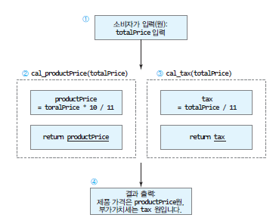
[실습 11-10] 소비자로부터 제품 가격과 부가가치세 구하기
11.1. 함수 활용
문제 해결 알고리즘
우리가 구매하는 제품의 소비자가에는 제품 가격과 제품 가격의 10%에 해당하는 부가
가치세가 포함되어 있다. 제품의 소비자가를 입력받아 제품 가격과 부가가치세를 출력
하는 프로그램을 작성해보자.
프로그램의 상세 요구사항은 다음과 같다.
1. 사용자가 제품의 소비자가 totalPrice를 입력한다.
이때, totalPrice는 integer 타입이다.
2. 구해진 제품 가격 productPrice와 부가가치세 tax에 대해 다음과 같이 출력한다.
“제품 가격은 productPrice원, 부가가치세는 tax원입니다.”
① 사용자에게 totalPrice를 입력받는다.
② totalPrice를 인자로 받고, 제품 가격 productPrice를 return하는 cal_
CHAPTER 11 함수 활용 327
productPrice() 함수를 정의한다.
③ totalPrice를 인자로 받고, 부가가치세 tax를 return 하는 cal_tax() 함수를 정의한다.
④ 결과인 productPrice와 tax를 출력한다.

Slide 7
테스트
[실습 11-10] 소비자로부터 제품 가격과 부가가치세 구하기
11.1. 함수 활용
소비자가 입력(원): 11000
제품 가격은 10000.0 원, 부가가치세는 1000.0 원입니다.
>>>

Slide 8
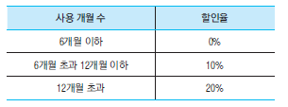
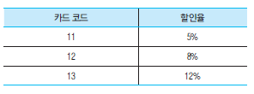
[실습 11-12] 통신사 최종 요금 계산하기
11.1. 함수 활용
통신사에서는 사용 개월 수와 신용카드 종류에 따라 할인율을 정하고 있다. 아래의 할
인 제도에 따라 사용 개월 수, 신용카드 코드, 계약 금액을 입력받아 최종 요금을 출력
하는 프로그램을 작성해보자.
프로그램의 상세 요구사항은 다음과 같다.
1. 사용자가 계약 금액 contractPrice, 사용 개월 수 period, 카드 코드 cardCode를
입력한다.
2. 입력한 값을 다음 수식에 따라 최종요금으로 계산한다.
• 사용 개월 수에 따른 할인 금액 = (계약 금액) * (사용 개월 수 할인율)
• 신용카드 종류에 따른 할인 금액 = (계약 금액) * (신용카드 할인율)
3. 최종요금 finalPrice를 다음과 같이 출력한다.
“최종 요금은 finalPrice원입니다.”

Slide 9
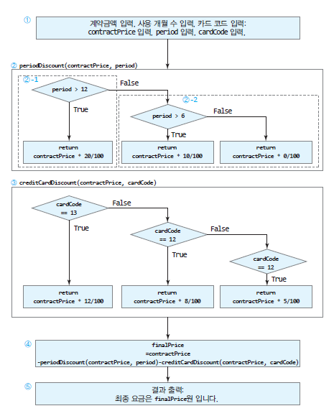
[실습 11-12] 통신사 최종 요금 계산하기
11.1. 함수 활용
문제 해결 알고리즘
① 사용자에게 계약 금액 contractPrice, 사용 개월 수 period, 카드 코드 cardcode
를 입력받는다.
② contractPrice와 period를 인자로 받아, 사용 개월 수에 따른 할인금액을 return
하는 periodDiscount() 함수를 정의한다. 위의 상세 요구사항에 따라 입력된 사용
개월 수 기준으로 할인율이 결정된다.
③ contractPrice와 cardCode를 인자로 받아, 신용카드 종류에 따른 할인금액을
return하는 creditCardDiscount() 함수를 정의한다. 위의 상세 요구사항에 따라
입력된 카드 코드 기준으로 할인율이 결정된다.
④ 최종 요금 finalPrice는 계약 금액에서 각각의 함수 결과인 ‘사용 개월 수에 따른
할인금액’과 ‘신용카드 종류에 따른 할인금액’을 뺀 금액이다.
⑤ 계산이 완료된 결괏값 finalPrice를 출력한다.

Slide 10
테스트
[실습 11-12] 통신사 최종 요금 계산하기
11.1. 함수 활용
계약 금액 입력: 50000
사용 개월 수 입력: 10
카드 코드 입력: 11
최종 요금은 42500.0 원입니다.

Slide 11
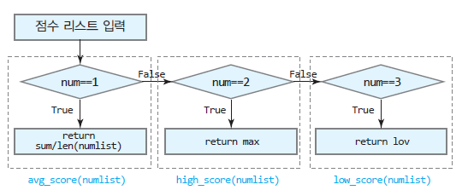
[실습 11-16] 점수의 평균, 최고, 최저점 구하기
11.1. 함수 활용
문제 해결 알고리즘
앞서 9장에서 연습한 최고점을 구하는 함수를 이용해 시험 점수의 평균, 최고, 최저점
을 구하는 프로그램을 작성하려 한다. 상세 요구사항은 다음과 같다.
1. 각 함수는 점수 리스트를 인자로 받는다.
2. 각 함수의 결과를 출력한다
리스트를 인자로 받아 연산하는 함수
→ avg_score(numlist), high_score(numlist), low_score(numlist)

Slide 12
테스트
[실습 11-16] 점수의 평균, 최고, 최저점 구하기
11.1. 함수 활용
학생들의 점수는 95, 90, 45, 10, 80, 100점 입니다.
1.평균 2.최고점 3.최저점 : 1
평균 점수: 70.0

Slide 13
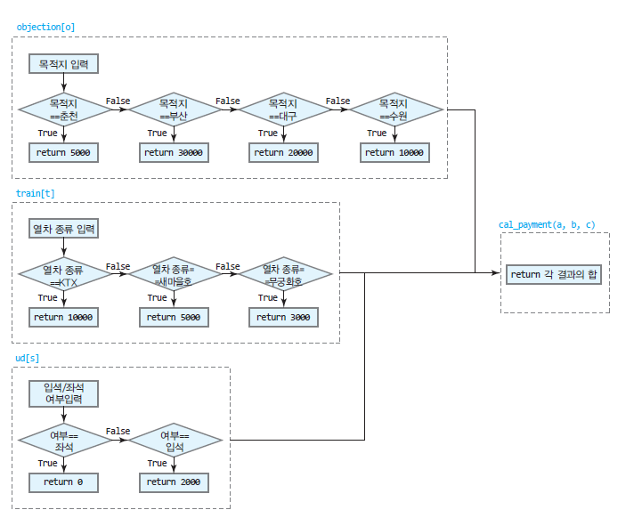
[실습 11-19] 기차표 예매
11.1. 함수 활용
문제 해결 알고리즘
기차표 예매 프로그램을 작성하려 한다. 프로그램의 상세 요구사항은 다음과 같다.
1. 목적지를 선택하고, 열차의 종류를 선택한 후, 좌석인지 입석인지 선택하는 3개의
함수가 필요하다.
2. 각 선택에 대해서 금액은 모두 다르다.
3. 모두 고르고 나면 총 금액을 출력하는 함수가 필요하다.
• 목적지 선택 함수 → objection(o)
• 열차 종류 선택 함수 → train(t)
• 입석/좌석 여부 선택 함수 → ud(s)
• 최종 금액 출력 함수 → cal_payment(a, b, c)

Slide 14
테스트
[실습 11-19] 기차표 예매
11.1. 함수 활용
춘천(운임 : 5000원) 부산(운임 :30000원) 대구(운임 20000원) 수원(운임 10000) 중 목적지를
한곳 입력하세요 : 수원
KTX(10000원 추가) / 새마을호(5000원 추가) / 무궁화호(3000원 추가) 중 하나를 입력하세요 :
무궁화호
좌석 / 입석(2000원 할인)중 하나를 입력하세요 : 좌석
13000 원

Slide 15
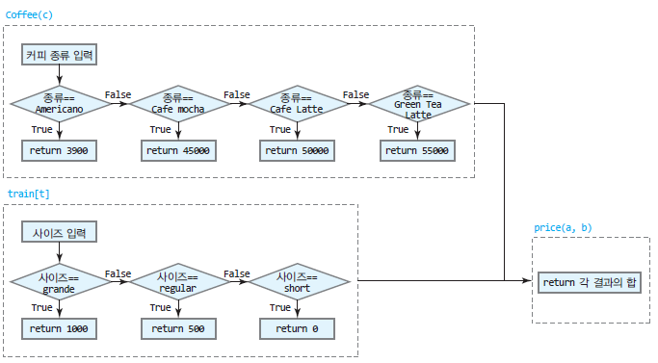
[실습 11-20] 커피 구매하기
11.1. 함수 활용
문제 해결 알고리즘
카페에 가서 음료를 구매하려고 한다. 프로그램의 상세 요구사항은 다음과 같다.
1. 커피 종류는 Americano, Cafe mocha, Cafe Latte, Green Tea Latte가 있다.
2. 사이즈는 grande, regular, short 사이즈가 있다.
3. 각 비용을 다 더해서 출력해야 한다.
커피의 금액과 컵의 사이즈, 그리고 총 금액을 구하는 함수
→ Coffee(c), size(s), price(a, b)

Slide 16
테스트
[실습 11-20] 커피 구매하기
11.1. 함수 활용
Welcome to Harry Cafe
Choose 1 : Americano / Cafe mocha / Cafe Latte / Green Tea Latte : Americano
Choose size: G(grande) / R(regular) / S(short) : G
총 금액은 4900 원 입니다.

